Slide 1

PHP

Slide 2

معرفی :
اولین نسخه‌ی زبان پی‌اچ‌پی در سال ۱۹۹۴ توسط راسموس لردورف نوشته شد و در سال ۱۹۹۵ به طور رسمی منتشر شد. نامPHP در آن زمان از مخفف عبارت Personal Home Page به معنای “صفحه خانگی شخصی (صفحه شخصی)” گرفته شده بود.
هدف لردورف از ایجاد زبان PHP، راه اندازی وبسایت شخصی خود برای قراردادن رزومه و راه‌های ارتباط با وی بوده است.
نسخه دوم PHP نیز در سال ۱۹۹۷ توسط لردورف منتشر شد. البته در این نسخه به دلیل Open Source بودن PHP، عده‌ای از برنامه نویسان به لردورف در توسعه‌ی این زبان و انتشار نسخه دوم کمک کردند.
اما در نسخه سوم، PHP تغییرات بسیار زیادی کرد. دو برنامه نویس به نام‌های Andi Gutmans و Zeev Suraski به لردورف پیوستند و نسخه سوم PHP را تقریبا از ابتدا نوشتند و در سال ۱۹۹۹ منتشر کردند. در همین زمان نام PHP به PHP: Hypertext Preprocessor به معنای “پی‌اچ‌پی: پیش‌پردازنده‌ی ابرمتن” تغییر کرد.

Slide 3
ادامه معرفی :
مدتی بعد Andi Gutmans و Zeev Suraski یک مفسر به نام Zend برای پی‌اچ‌پی طراحی کرده و در سال ۱۹۹۹ منتشر کردند. یکسال بعد یعنی در سال ۲۰۰۰، نسخه چهارم PHP که از Zend 1.00 استفاده می‌کرد منتشر شد.
آخرین نسخه پایدار PHP نسخه ۵ می‌باشد که در سال ۲۰۰۴ همراه با Zend 2.0 منتشر شد. برای این نسخه، نسخه‌های فرعی زیادی منتشر شده است.
نسخه‌های فرعی ۵٫۱ ، ۵٫۲ ، ۵٫۳ ، ۵٫۴ ، ۵٫۵ به ترتیب در سال‌های ۲۰۰۵ ، ۲۰۰۶ ، ۲۰۰۹ ، ۲۰۱۲ ، ۲۰۱۳ ارائه شدند و ویژگی‌های بسیاری را به زبان PHP اضافه کردند و همچنین تعدادی از دستورات و قابلیت‌های قدیمی و ناامن حذف یا منسوخ شدند.
نسخه ششم PHP به دلیل اهداف بلند پروازانه‌ای که داشت مرتب به تعویق می‌افتاد و برخی قابلیت‌های آن بر روی نسخه‌های فرعی نسخه ۵ منتشر می‌شد تا اینکه در سال ۲۰۱۰ به طور کلی کار بر روی نسخه ۶ رها شد.

Slide 4


ادامه معرفی :
در حال حاضر آخرین نسخه اصلی PHP، نسخه ۷ می‌باشد که در سال 2015 منتشر شده است و در سال 2016 نیز نسخه 7.1 منتشر شد که امکاناتی به نسخه اصلی 7 اضافه کرد .
از آنجایی که PHP یک زبان سمت سرور است برای اجرای آن در سیستم خود نیاز به برنامه هایی تحت عنوان سرور مجازی دارید که امروزه به صورت رایگان در دسترس هستند :

Slide 5


Slide 6


انعطاف پذیری :
زبان PHP یک زبان اسکریپتی (مفسری) می‌باشد که می‌توان به دو روش رویه‌ای(Procedural) و شیءگرا(Object Oriented) برنامه نویسی کرد. البته PHP مانند زبان‌های جاوا یا سی‌شارپ ذاتا شیءگرا نیست و قابلیت شیءگرایی از نسخه سوم به آن اضافه شده و در نسخه‌های بعدی بهبود پیدا کرد.
PHP مختص به سیستم عامل یا پلتفرم خاصی نیست و قابلیت اجرا بر روی تمامی سیستم عامل‌ها و پلتفرم‌ها را دارد.
تنها کافیست یک مفسر PHP بر روی پلتفرم مد نظرتان نصب کنید و به سادگی اسکریپت‌های PHP را اجرا کنید.

Slide 7




ادامه انعطاف پذیری :
زبان PHP می‌تواند با انواع پایگاه‌ داده ها به سادگی ارتباط برقرار کند.

Slide 8



ادامه انعطاف پذیری :
PHP به دلیل سرعت اجرای بالا به منابع سخت افزاری کمتری نیاز دارد و در نتیجه هزینه‌ی میزبانی (هاستینگ) کاهش پیدا می‌کند.
سیستم‌ های مدیریت محتوای بسیار زیادی به زبان PHP نوشته شده است.

Slide 9



ادامه انعطاف پذیری :
تقریبا اکثر سایت ‌های پربازدید و معروف در جهان از زبان PHP استفاده می‌کنند.

Slide 10






ادامه انعطاف پذیری :
کد نویسی در PHP :

Slide 11
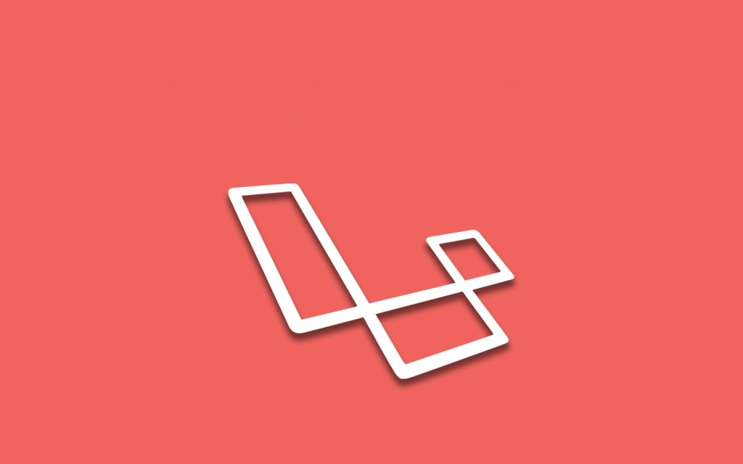

Slide 12
: MVC
Model
View
Controller

Slide 13
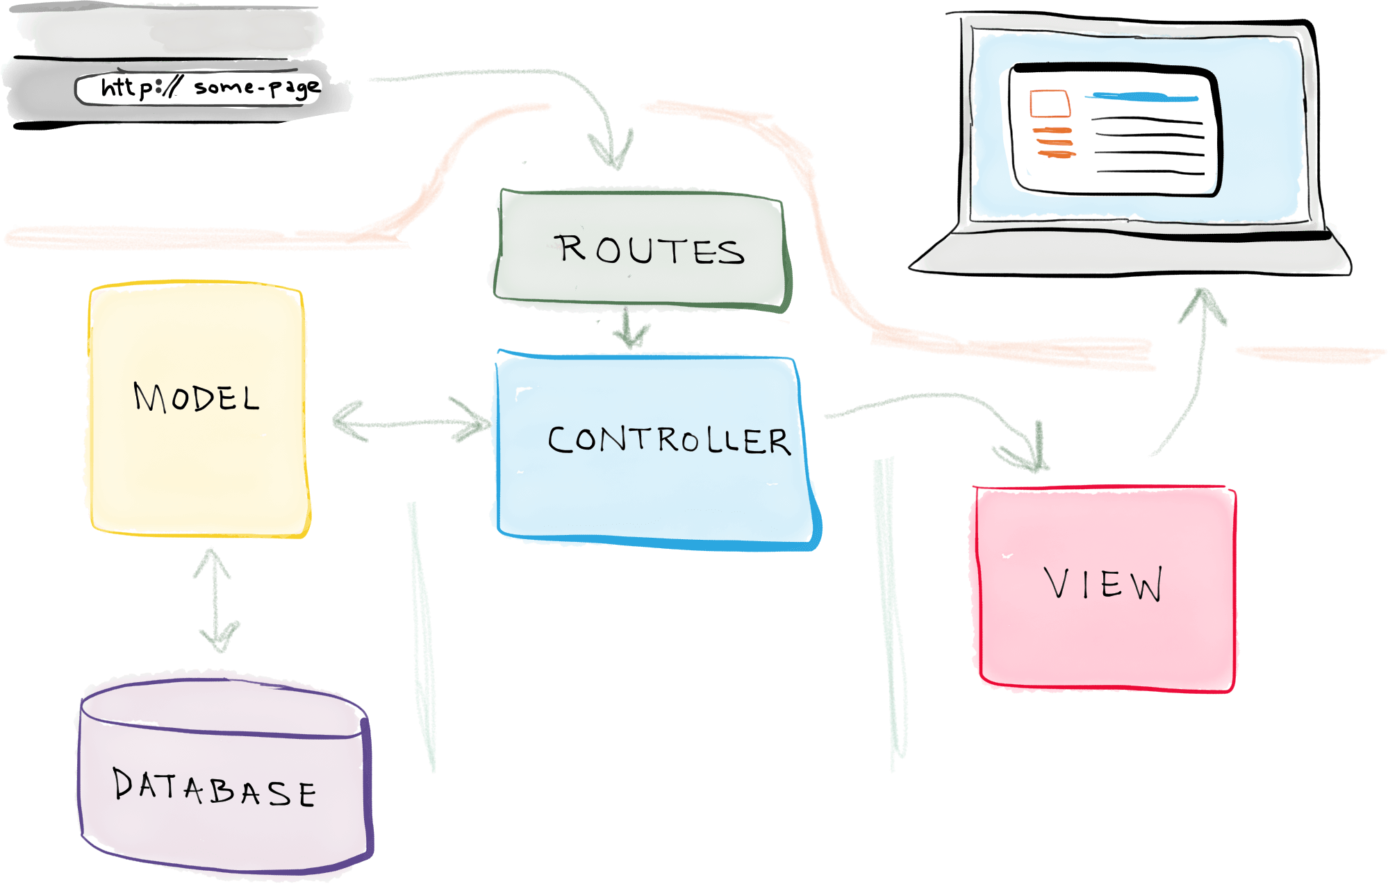

Slide 14






PHP Framework :

Slide 15
References :
Producers :
www.php.net
www.hongkiat.com
www.ircodex.ir
www.linux-web.ir
www.symphony-framework.ir
www.yiiframework.com
www.larabook.ir
www.laravel.com
www.w3techs.com
Amin Mohammad Mazreali
Ashkan Jahangiri
Sajad Omidi
Professor :
Mr. Rahbari Tabar

